Slide 1
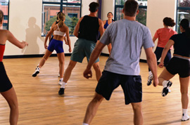
BSÖ 201 (2 2) 3 EGZERSİZ FİZYOLOJİSİ
Ankara Üniversitesi
Spor Bilimleri Fakültesi
Beden Eğitimi ve Spor
Öğretmenliği Bölümü

Slide 2
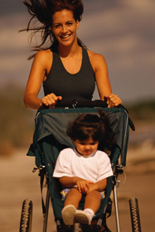
Fitness
Aktif olma sağlığı geliştirir—Haftanın farklı Günlerinde 30 dakikalık fiziksel aktivite
“Fit” olma sağlığın ötesinde bir şeydir ve
aşağıdaki unsurları içeren kapsamlı bir program
gerektirir :
Kardiyorespiratuvar dayanıklılık (endurans)
Kassal kuvvet ve dayanıklılık
Esneklik
Vücut kompozisyonu

Slide 3
Kardiyorespiratuvar Sistemin Unsurları
Kan
Damarlar
Kalp
Akciğerler
Havayolları

Slide 4
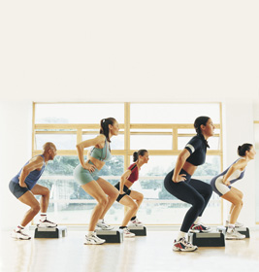
Kardiyorespiratuvar Sistemin Unsurları
Kan : gıda maddelerini, gazları,
artık ürünleri ve hormonları taşır
Gıda maddeleri- karbonhidratlar,
yağlar ve proteinler
Gazlar—O2 ve CO2 (hemoglobin
adı verilen kırmızı kan hücrelerinde
taşınırlar)
Artık ürünler – laktik asit ve diğer
metabolik yan ürünler
Hormonlar – sempatik ve parasempatik
sinir sistemi aktivasyonu

Slide 5
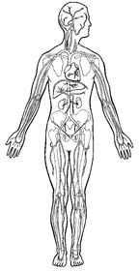
Kardiyorespiratuvar Sistemin Unsurları
Damarlar: vücudun tamamında
kan dolaşımını sağlayan sistem
Arterler—oksijenlenmiş kanı kalpten
uzağa taşır (pulmoner arter hariç)
Venler—oksijeni kullanılmış kanı
Kalbe taşır (pulmonar ven hariç)
Kapiller—vücutta kan ile hücreler
arasında gazların, gıda maddelerinin
ve artık ürünlerin değişimi, alışverişi

Slide 6
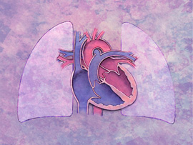
Kardiyorespiratuvar Sistemin Unsurları
Kalp: kanı akciğerlere ve
vücudun geri kalan kısmına
pompalayan ve dört
bölümden oluşan pompa
Sağ taraf—vücuttan dönen
venöz kan gelir
Sol taraf—akciğerlerden
dönen kan gelir

Slide 7
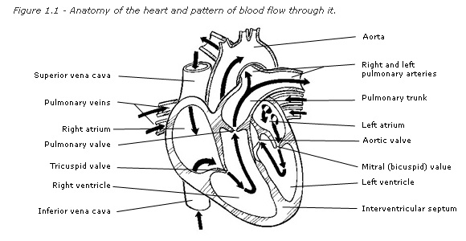
Kardiyorespiratuvar Sistemin Unsurları
Kalp
Atriumlar—kalbin üstteki iki bölümü
Ventriküller—kalbin alttaki iki bölümü

Slide 8
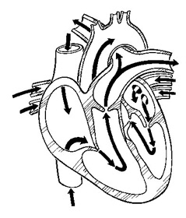
Kardiyorespiratuvar Sistemin Unsurları
Kalp
Kan dolaşımı
Kalbin sağ ve sol tarafları birbirlerini
takiben aynı anda kasılırlar.
Sağ ventrikülden çıkan kan,
pulmonar arterler vasıtasıyla
akciğerlere pompalanırken,
aynı anda sol ventrikülden çıkan kan
aort vasıtasıyla vücudun geri kalan kısmına gönderilir.

Slide 9
Kardiyorespiratuvar Sistemin Unsurları
Kalp
_ Sistol—kardiyak sirkülün kasılma safhası
Diyastol—kardiyak sirkülün gevşeme safhası
Diyastol boyunca, kalp kasına koronar arterler
aracılığı ile oksijen sağlanır.
Yüksek seviyede kardiyorespiratuvar
fitnese sahip olmak, kalbin kısmen azalan
dinlenme kalp atımına (DKA) bağlı olarak,
dinlenmede ve submaksimal egzersiz
boyunca diyastol safhasının uzadığı anlamına gelir.

Slide 10
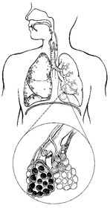
Kardiyorespiratuvar Sistemin Unsurları
Akciğerler: soluk borusunun
kan ile atmosfer arasında gaz
alışverişini sağlayan küçük
dallarını barındırır
Havayolları: gazları vücuda
ve vücut dışına taşıma sistemi –
genelde bronşiyal ağaç olarak bahsedilir
Alveoller—akciğerlerde gaz alışverişinden
sorumlu mikroskopik kesecikler
Akciğerler yaklaşık olarak 75 m2 lik alanı kaplayacak
şekilde tahmini olarak 300 milyon kadar alveol içerirler..

Slide 11
Kaynaklar
Scott K. Powers and Edward T. Howley (1990). Exercise Physiology – Theory and Application to Fitness and Performance. Wm. C. Brown Publishers.
Edward L. Fox, Richard W. Bowers and Merle L. Foss (1989). The Physiological Basis of Physical Education and Athletics. Em. C. Brown Publishers, Dubuque, Iowa.
Michael L. Pollock, Jack H. Wilmore and Samuel M. Fox III (1978). Health and Fitness Through Physical Activity. John Wiley & Sons.
William D. McArdle, Frank I. Katch and Victor L. Katch (1981). Exercise Physiology-Energy, Nutrition and Human Performance. Lea & Febiger, Philadelphia.
Brian J. Sharkey (1990). Physiology of Fitness. Human Kinetics Publishers, Inc.

